Slide 1
test

Slide 2
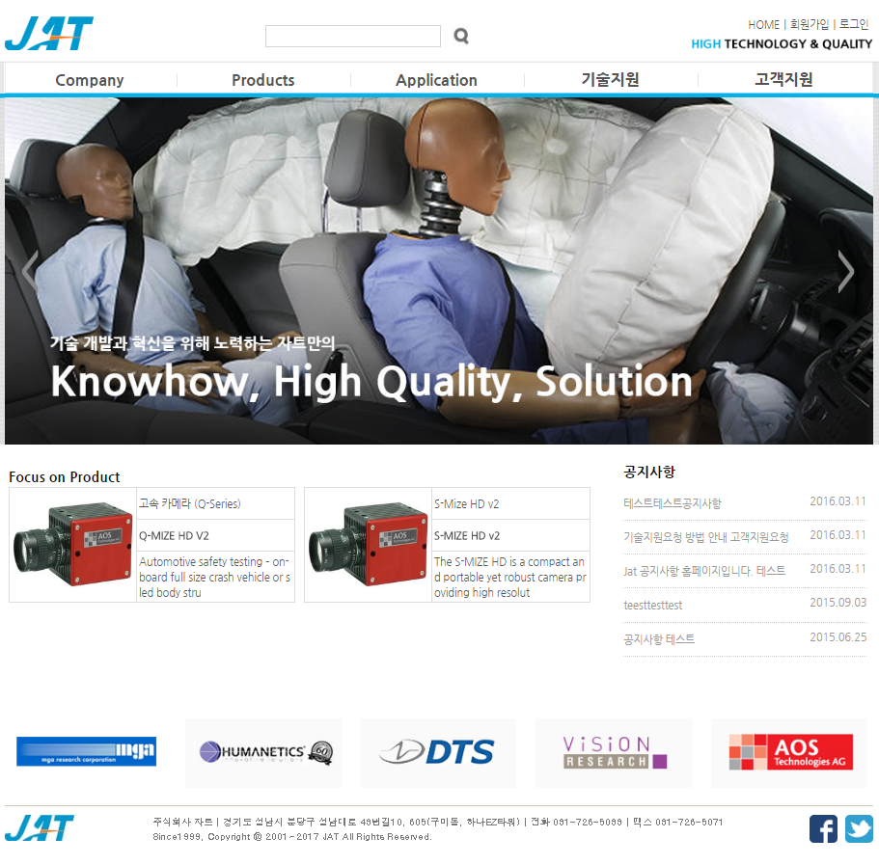
JATWEB main layout
Company
Product
Service
Support
Contact
5개로 section 구분
공지사항 & News
행사관련 사진
Ex) Testing expo
Contact US
Link(전화/팩스/위치)
Partner 社 Logo

Slide 3
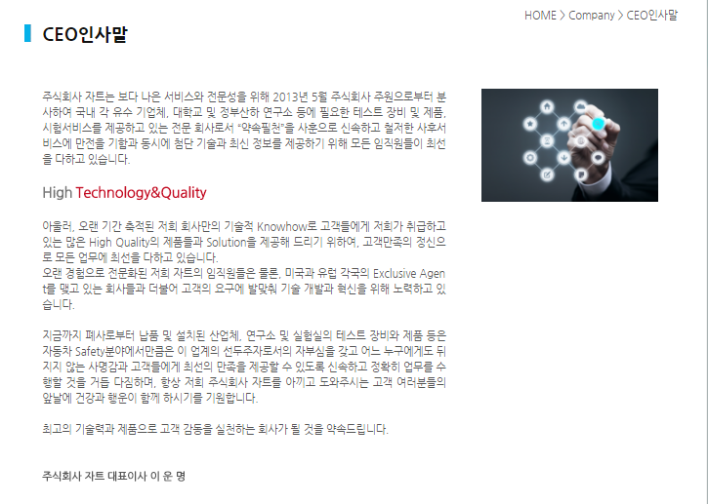
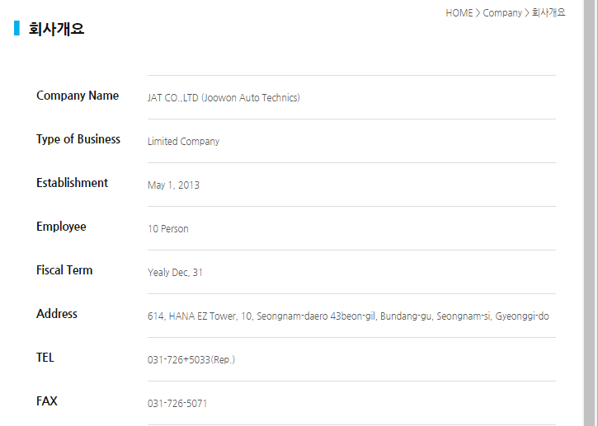
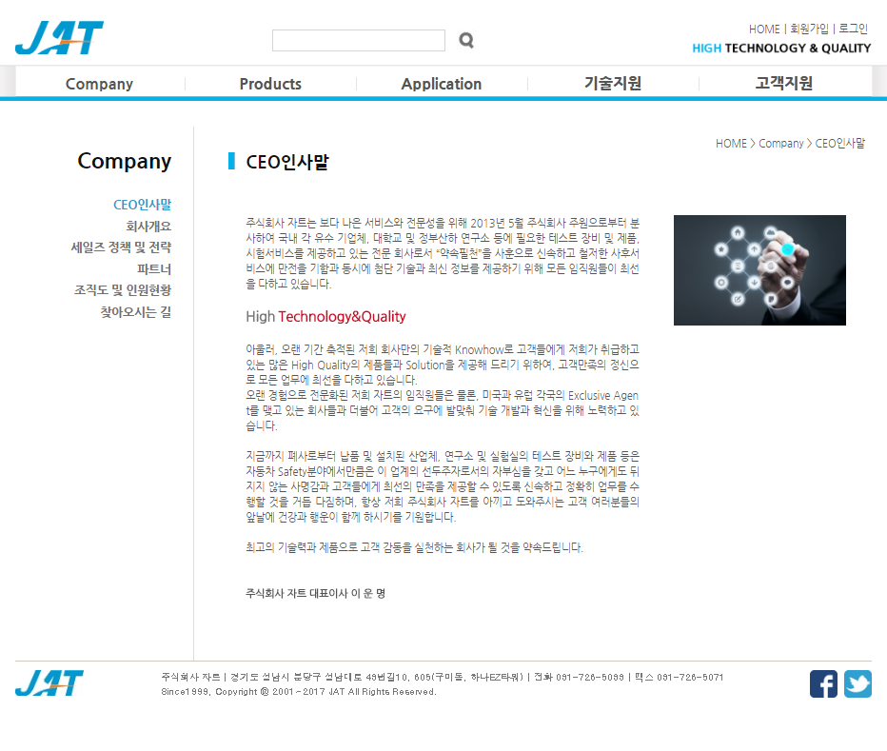
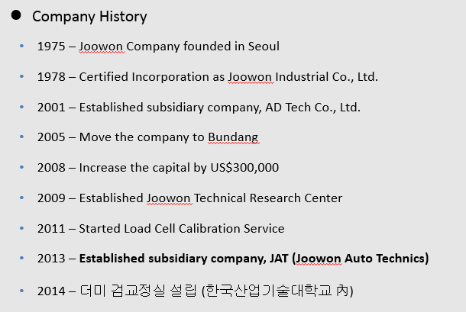
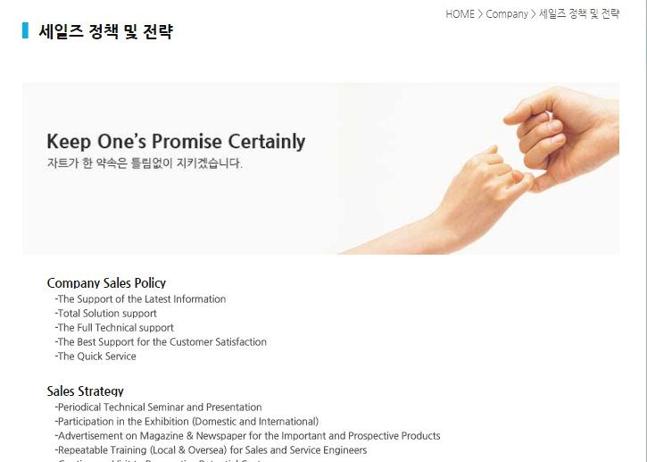
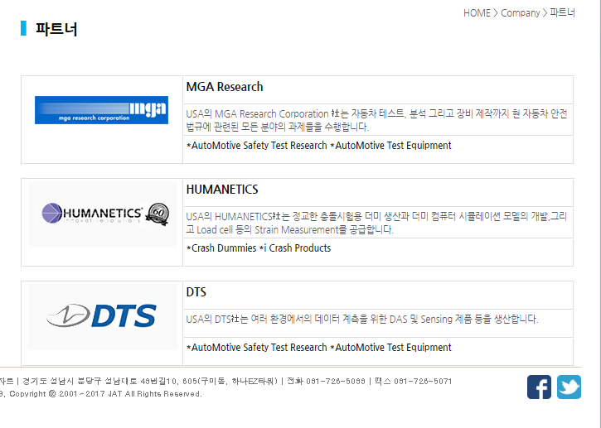
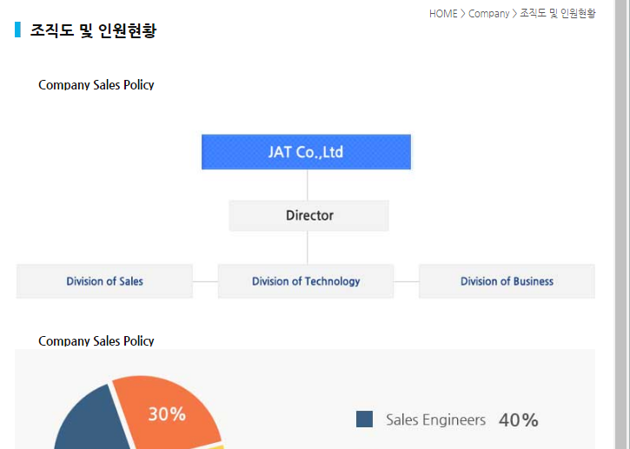
CEO 인사말
Profile
Company
CEO 인사말
회사 profile
History
세일즈 정책 및 전략
파트너
조직도 및 인원현황
회사명, 설립연도, 임직원수, 회계연도, 주소, 전화번호/팩스 주요 아이템, 고객사(Logo)
History
세일즈 정책 및 전략
회사 연혁
세일즈 정책/전략
knowhow,, solution, Hight Quality
Partner
조직도 및 인원현황
로고
간략한 소개
주요 사업분야
분당/더미 검교정실 분리

Slide 4
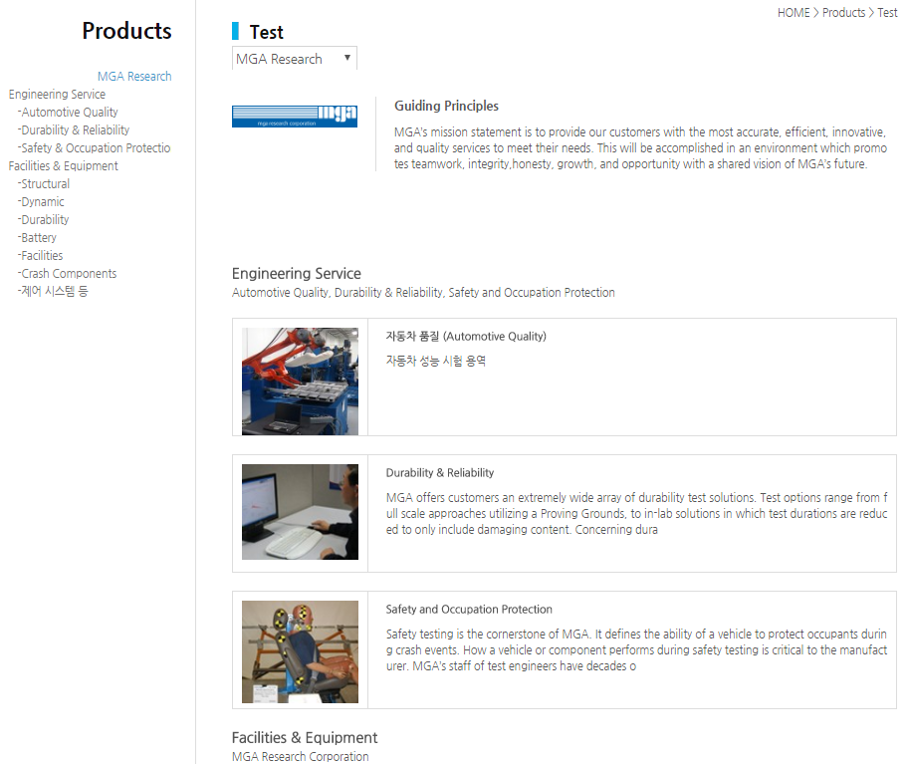
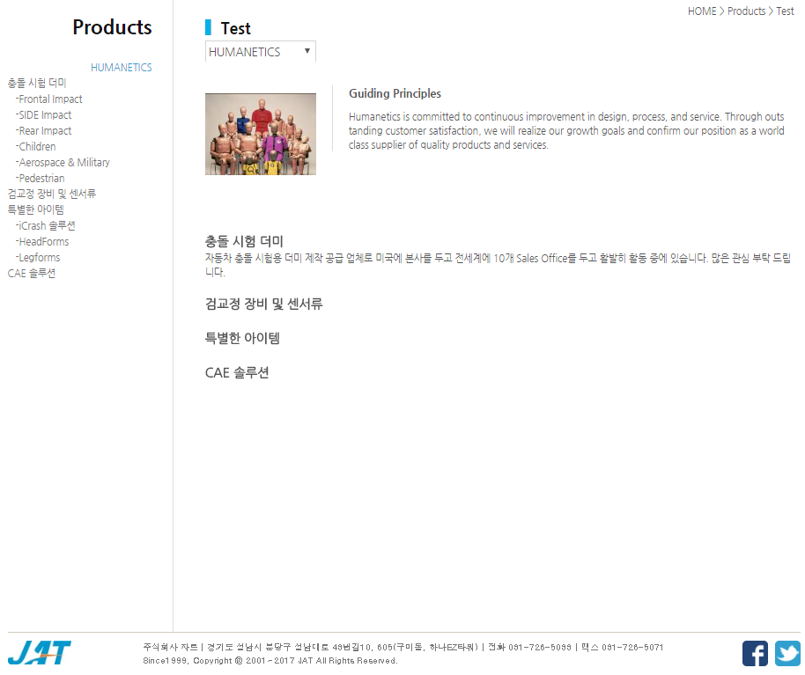
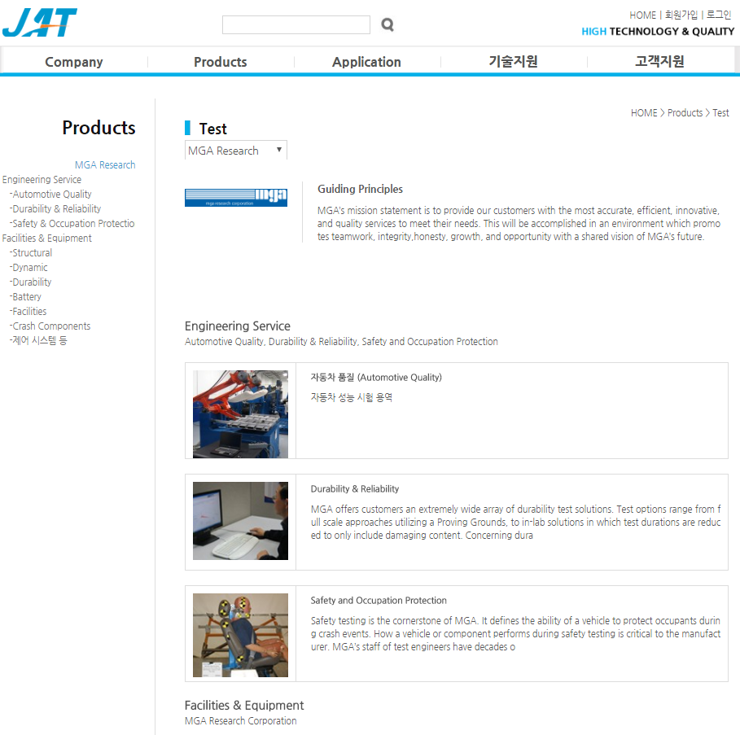
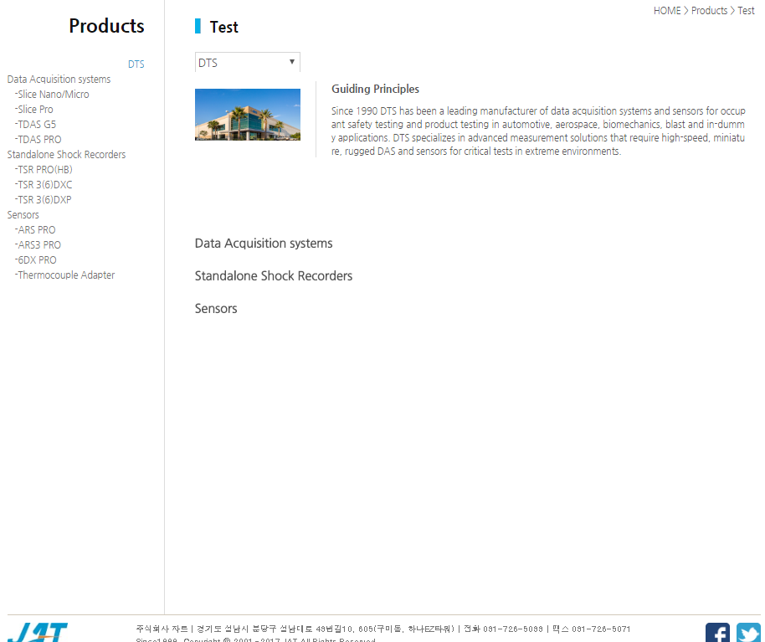
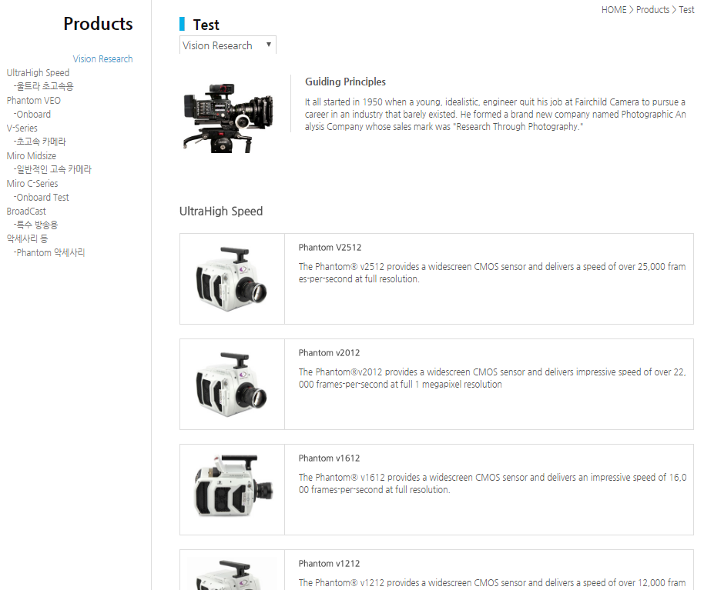
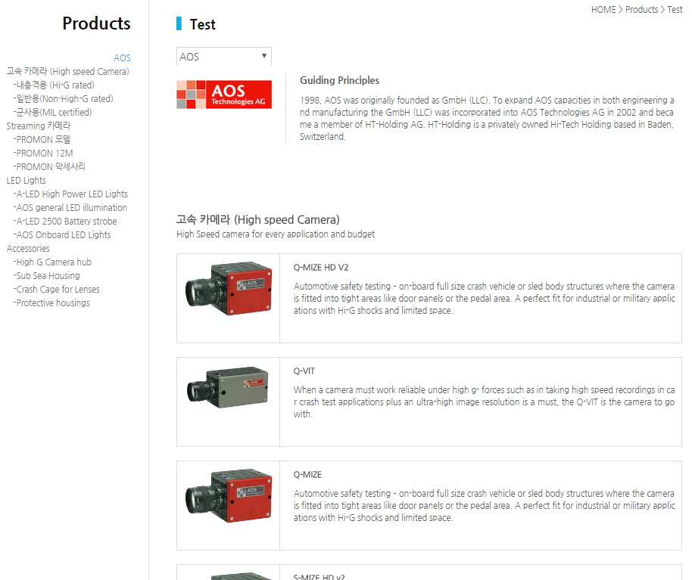
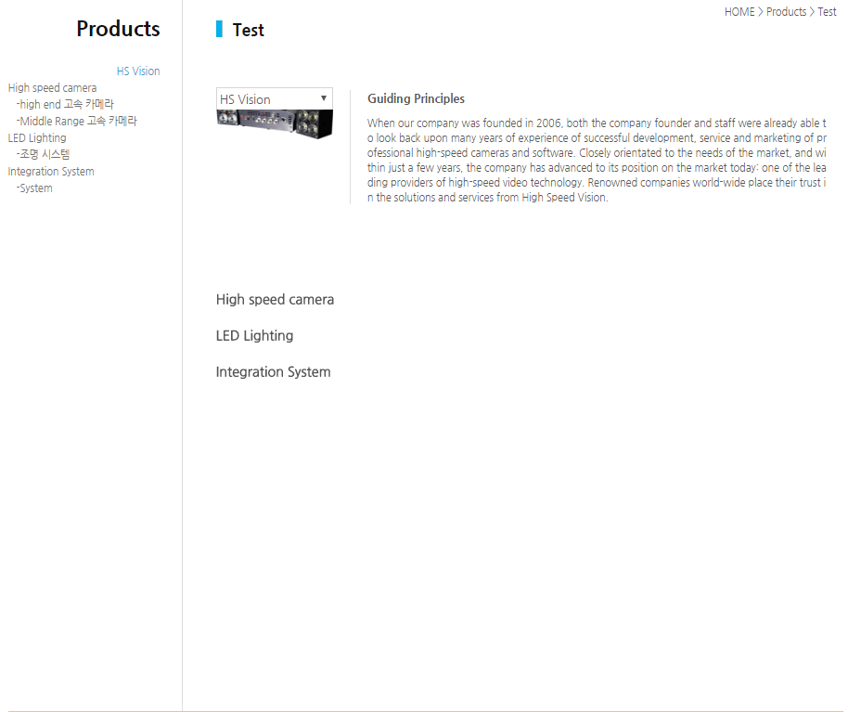
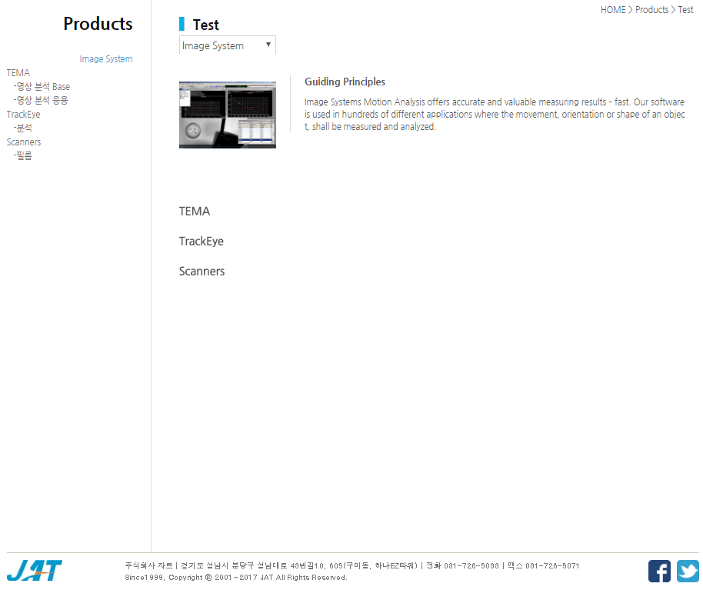
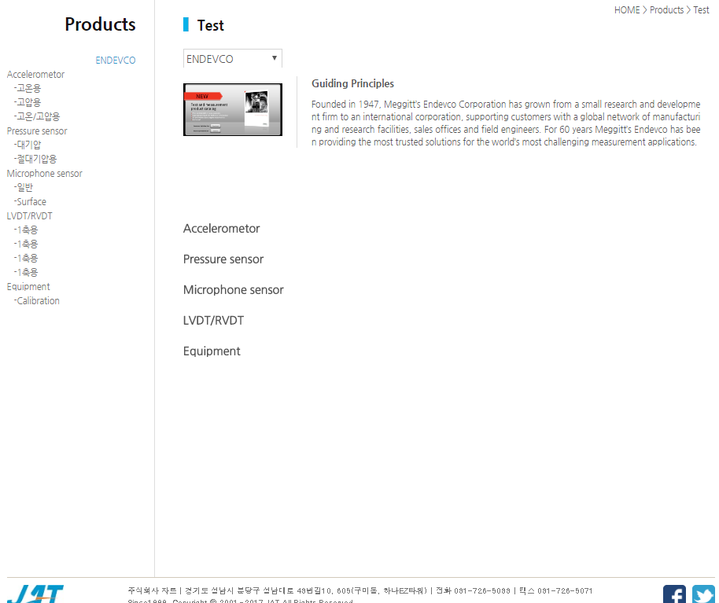
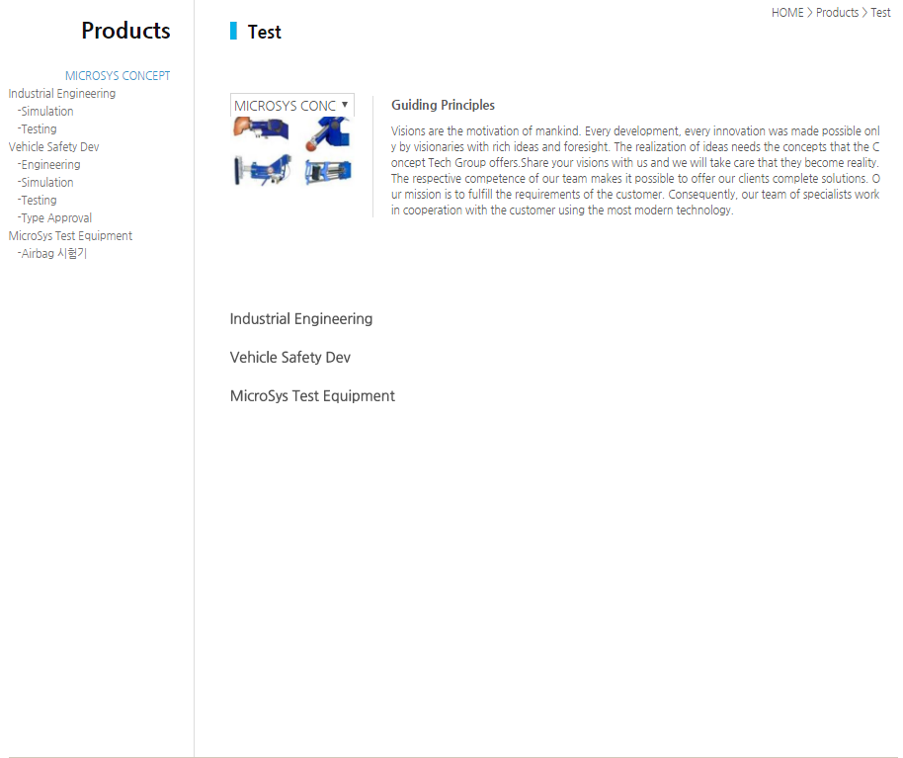
포함내용
제작사
Link 주소
아이템
사진
모델명
설명
사양
구성
리플렛 규격서 링크
업체별 products 분류 내용
Excel sheet 참고!!!
Products

Slide 5
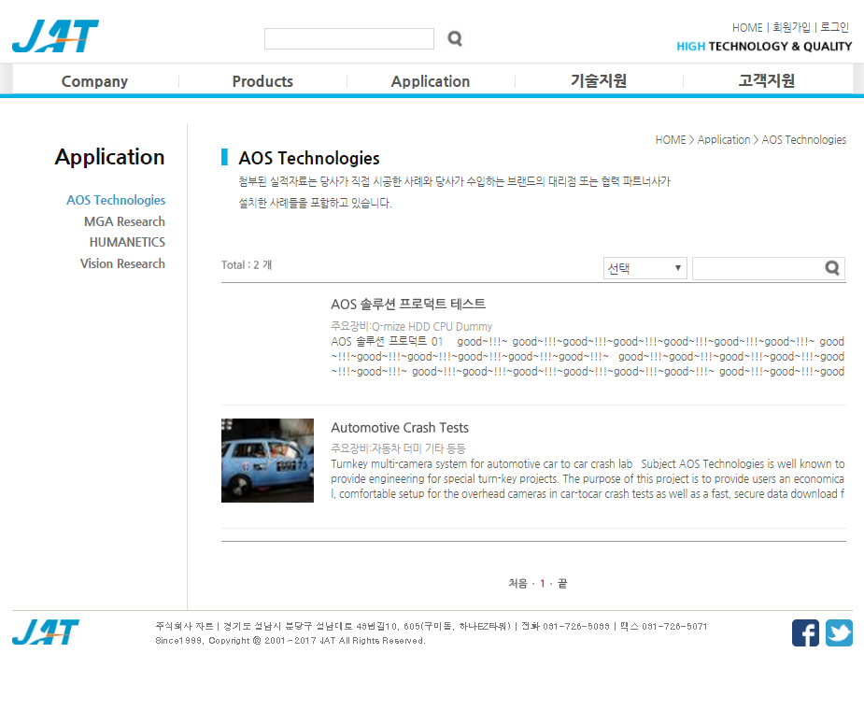
Service (Item 및 실적)
Testing System Total Solution | Facility
 | Equipment
Maintenance & Calibration | Maintenance
 | Dummy Calibration
 | Dummy Load Cell Calibration
 | ARS Calibration
Service 관련 내용 서술
관련 실적 열거.
서비스 신청 절차 or 작업 순서

Slide 6
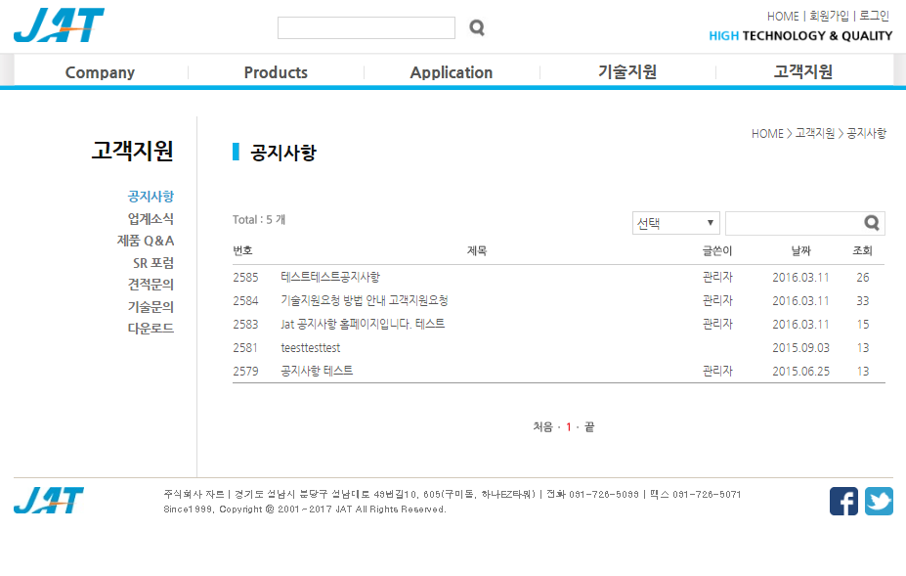
Support
공지사항
업계소식
SR 포럼
Document (법규, test 관련)
기술 문의
견적문의

Slide 7
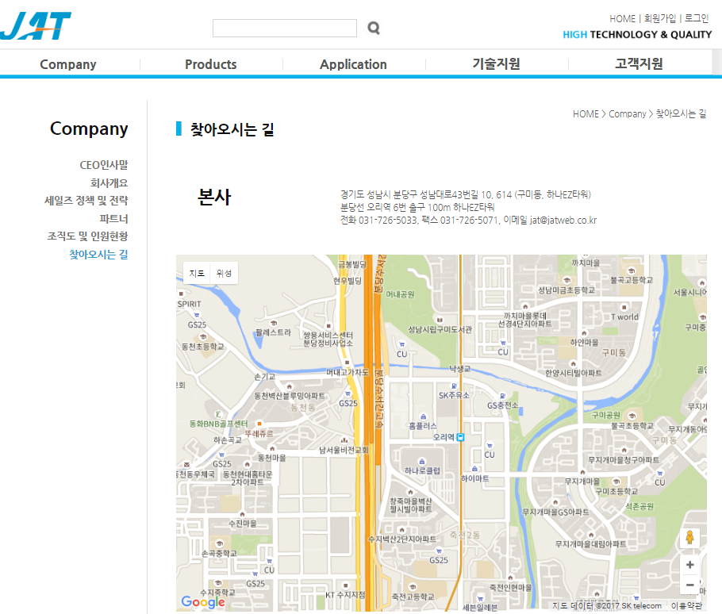
Contact
지도 (본사 /산기대)
주소 (본사 /산기대)
전화 (본사)
팩스 (본사)

